Slide 1

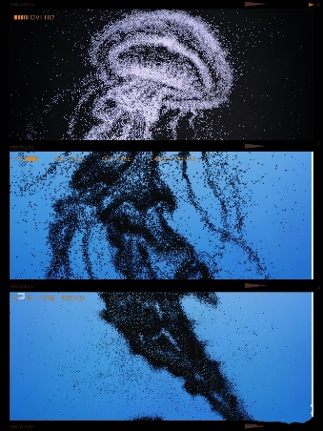

数据库原理课程设计期末报告
蓝核智眼--海洋放射性物质检测系统
2351136 李盛鹏
Dec 23, 2025

Slide 2



CONTENTS
01
研究背景与现状
02
系统需求与用户分析
03
数据库的设计与实现
04
致谢

Slide 3
1. 研究背景与现状

Slide 4
研究背景与现状
Background
全球核能利用、海洋开发和国际产业活动的不断扩大
核废水泄露和不良的善后处理
放射性物质在其中具有扩散范围广、迁移路径隐蔽、富集途径复杂等特点
提供可信、及时、可追溯的技术支撑，为区域国家的海洋生态安全和核风险管理提供科学依据。
Constraints
数据采集分散且不统一
数据实时性不足
放射性异常检测与预警机制薄弱

Slide 5

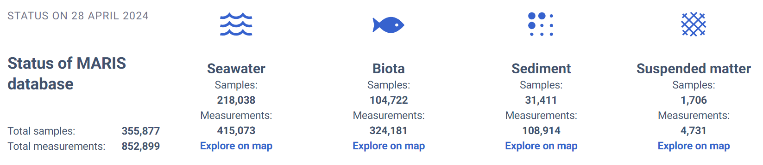
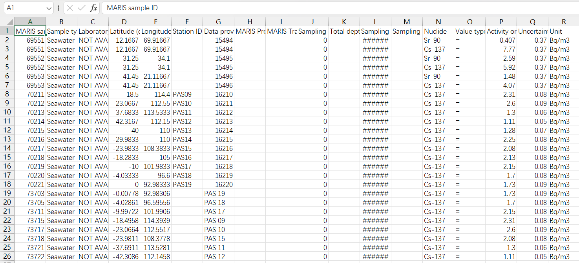
Source
数据来源
IAEA MARIS Project
洋流数据 40k+，生物采样数据 30k+
沉积物数据 10k+，有害物质数据 4k+
时间跨度为1974-2025
IAEA MARIS, 2025. IAEA Marine Radioactivity Information System.In: Division of IAEA Marine Environment Laboratories[online]. Monaco.

Slide 6
2.系统需求与用户分析

Slide 7
系统需求与用户分析
需求分析
数据管理
数据增删改查
用户管理
数据分析：
数据看板
数据可视化
用户划分：
管理员用户：管理用户与数据审核
数据管理用户：数据具体录入和管理
普通用户：仅获取数据
海洋放射污染分析人员 | 放射源管理人员 | 样本检测人员 | 科研人员
福岛核事故等意外事故不可控 | 核电站运行状态变更滞后 | 手工录入错误率3-5% | 数据难获取
异常数据发现不及时 | 放射源状态更新不及时 | 检测效率低下 | 相关数据有获取需求
管理员用户
数据管理用户
普通用户

Slide 8
3. 数据库的设计与实现

Slide 9








解决方案
用户界面展示
业务逻辑处理
API调用
应用层
业务逻辑实现层
API接口提供
业务逻辑处理
数据访问控制
数据存储
数据管理
数据一致性保证
数据管理层
系统基于前后端分离模式进行设计，前端由 Vue.js 驱动，后端基于 Java + Netty 自主实现的 REST API 服务，集成了 MySQL 数据库和流式处理 Flink

Slide 10
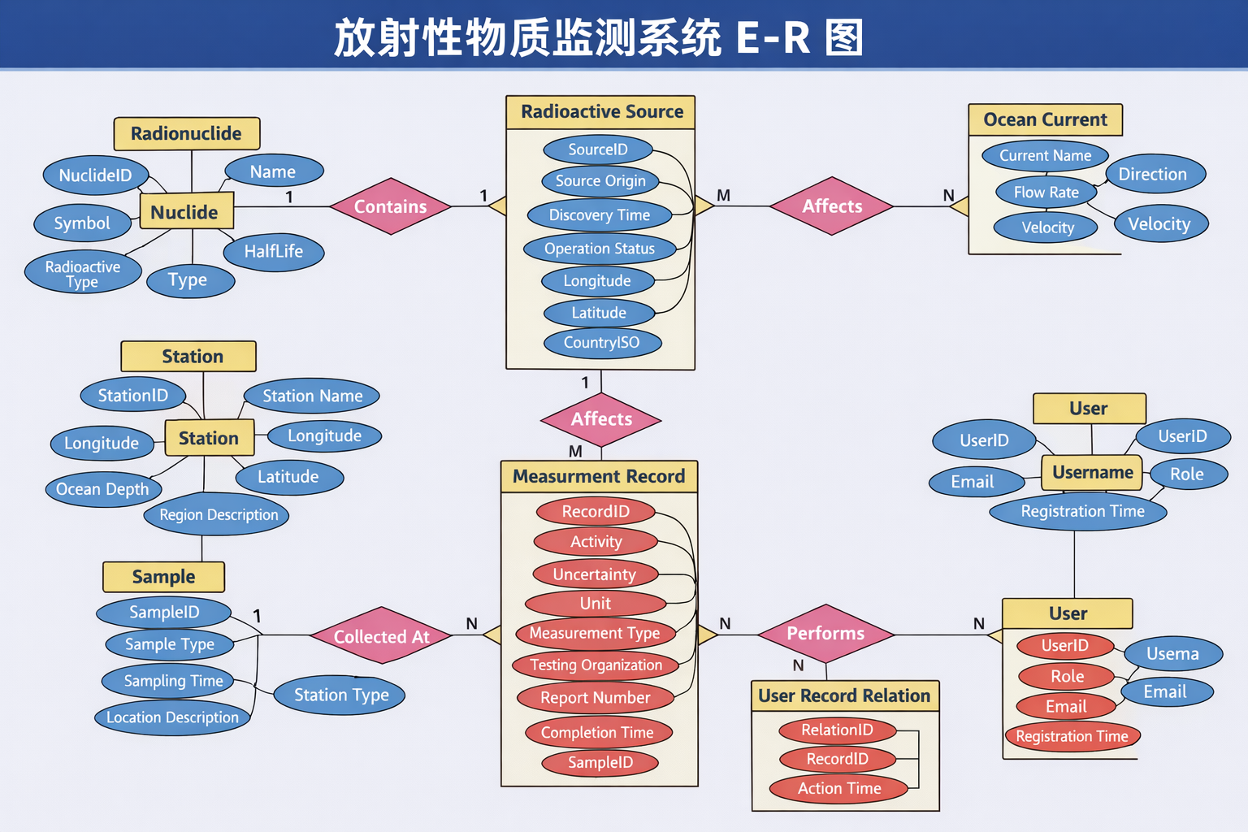
Design
数据库设计
概念设计
User
放射性核素表样本
洋流表
放射源表
洋流-放射源关系表
监测站点表
样本表
检测记录表
增删改查请求表

Slide 11
Design
表名 | 属性 | 索引类型 | 描述
Radionuclide | Symbol | 唯一索引 | 核素符号唯一标识
Radionuclide | Name | 普通索引 | 加速按名称查询
RadioactiveSource | Latitude, Longitude | 组合索引 | 加速按经纬度查询
RadioactiveSource | OperationStatus | 普通索引 | 按运行状态查询
RadioactiveSource | CountryISO | 普通索引 | 按国家查询
RadioactiveSource | NuclideID | 外键索引 | 关联核素表
RadioactiveSource | DiscoveryTime | 普通索引 | 按发现时间查询
OceanCurrent | Direction | 普通索引 | 按流向查询
CurrentSourceRelation | CurrentName | 外键索引 | 关联洋流表
CurrentSourceRelation | SourceID | 外键索引 | 关联放射源表
CurrentSourceRelation | CurrentName, SourceID | 唯一索引 | 确保洋流与放射源关系唯一
Station | Latitude, Longitude | 组合索引 | 加速按经纬度查询
Station | StationName | 普通索引 | 按站点名称查询
Station | StationType | 普通索引 | 按站点类型查询
Sample | StationID | 外键索引 | 关联监测站点
Sample | SampleType | 普通索引 | 按样本类型查询
Sample | SamplingTime | 普通索引 | 按采样时间查询
MeasurementRecord | SampleID | 外键索引 | 关联样本表
MeasurementRecord | NuclideID | 外键索引 | 关联核素表
MeasurementRecord | CompletionTime | 普通索引 | 按完成时间查询
MeasurementRecord | ReportNumber | 普通索引 | 按报告编号查询
User | Username | 唯一索引 | 用户名唯一标识
User | Role | 普通索引 | 按角色查询
UserRecordRelation | UserID | 外键索引 | 关联用户表
UserRecordRelation | RecordID | 外键索引 | 关联检测记录表
UserRecordRelation | ActionTime | 普通索引 | 按操作时间查询
数据库设计
逻辑设计
3NF 原则
物理设计
索引设计
安全性设计
视图访问
权限限制
数据安全
索引设计

Slide 12
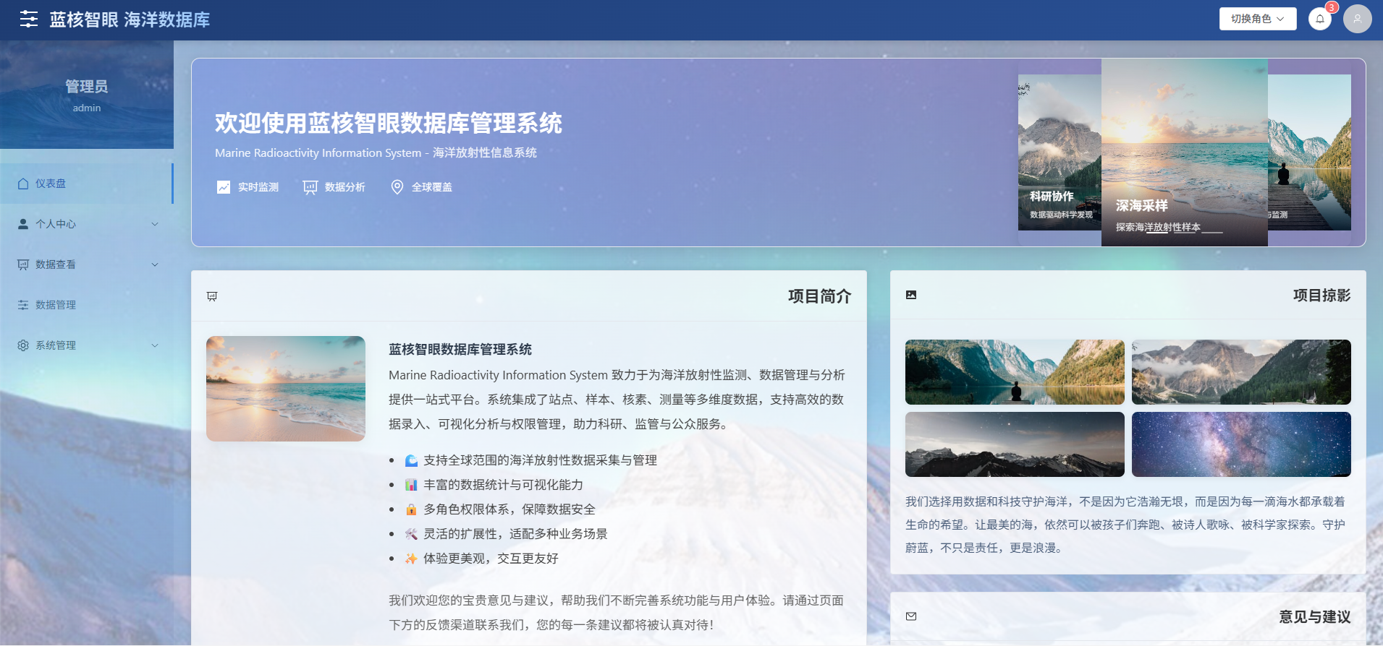
Design
管理平台设计
海洋主题视觉
数据可视化仪表盘
左侧导航栏分层
动态权限控制
响应式布局

Slide 13
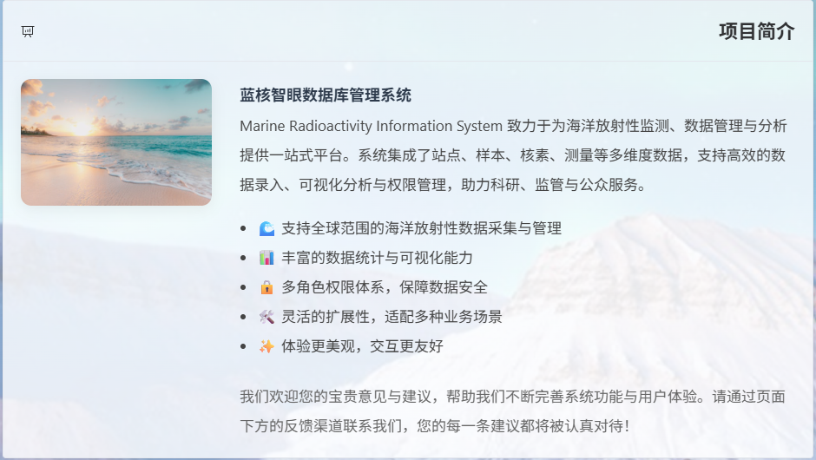
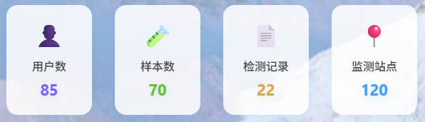
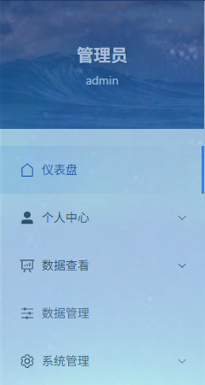
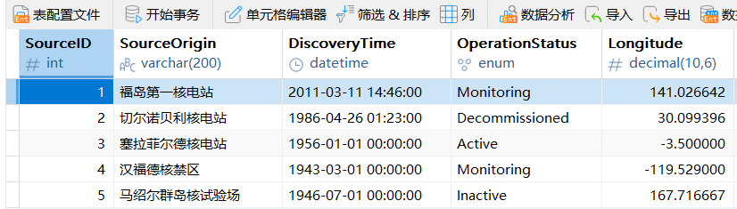
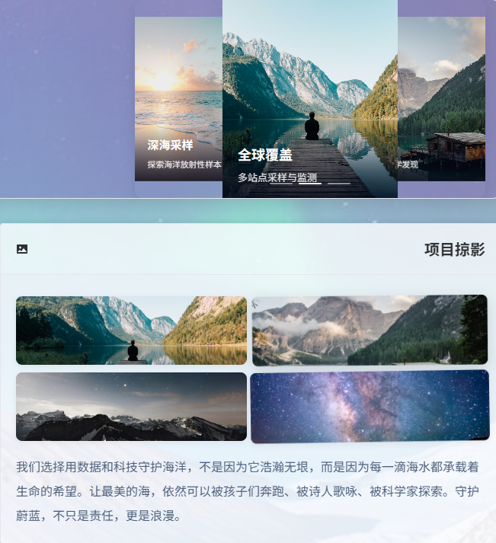
Design
数据统计仪表盘
左侧导航栏分层
海洋主题视觉
信息架构清晰
功能分区明确
降低认知负荷
核心指标聚焦
数据全景一览
业务状态透明
整体设计兼具科技感与易用性。

Slide 14
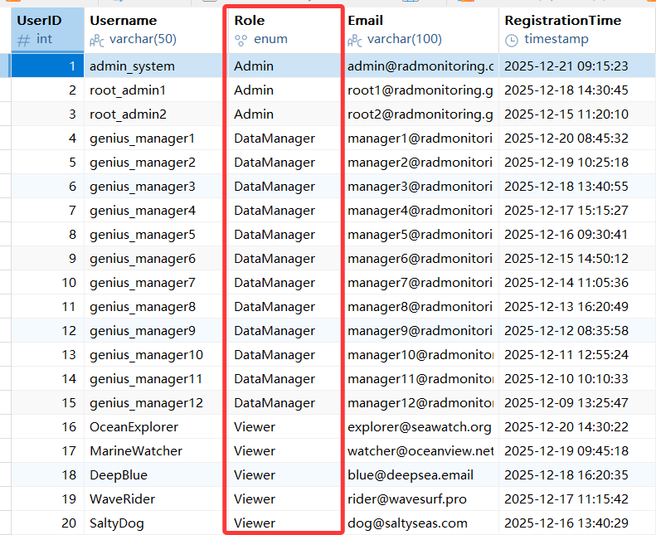
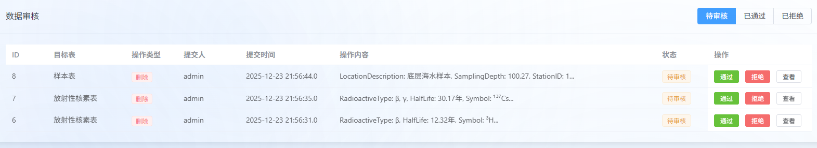
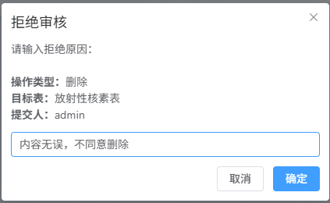
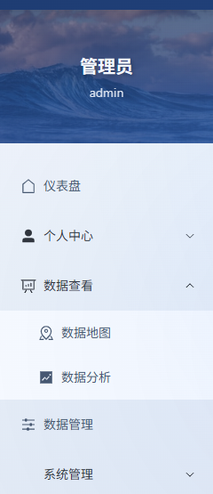
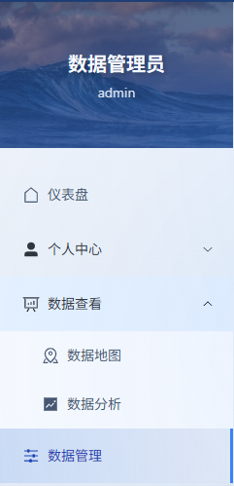
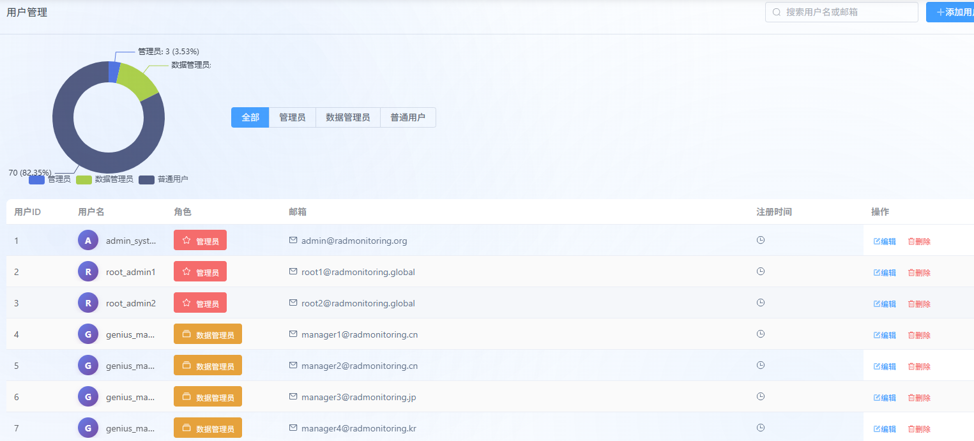
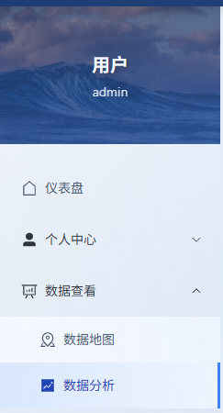
权限控制
数据审核
动态权限控制
管理员、数据录入员与用户菜单
数据库表单
用户管理

Slide 15
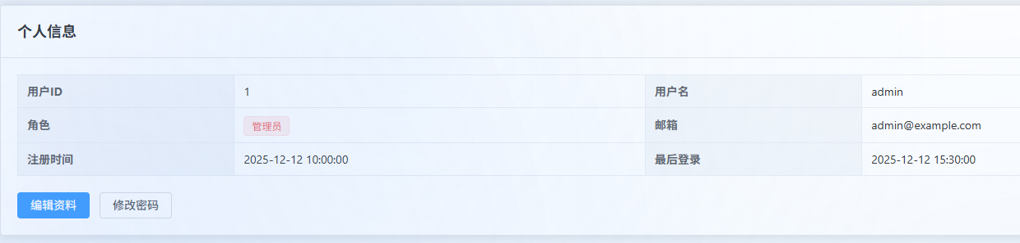
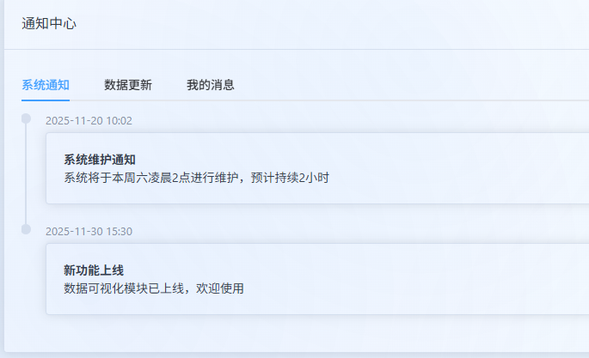
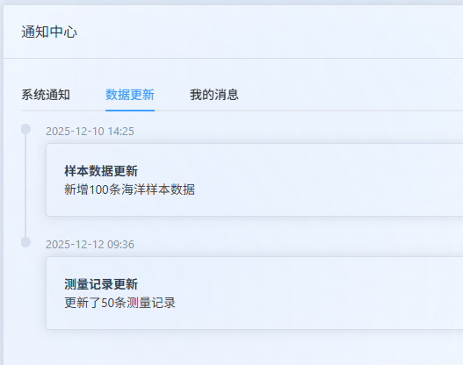
消息面板
个人信息页面
动态展示消息信息
透明系统消息，在用户心中建立起系统的专业性和可靠性

Slide 16
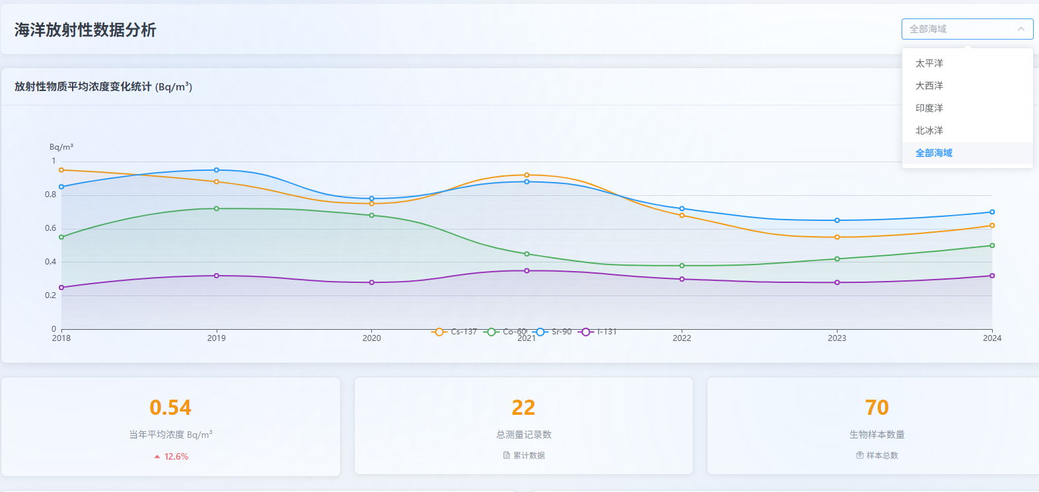
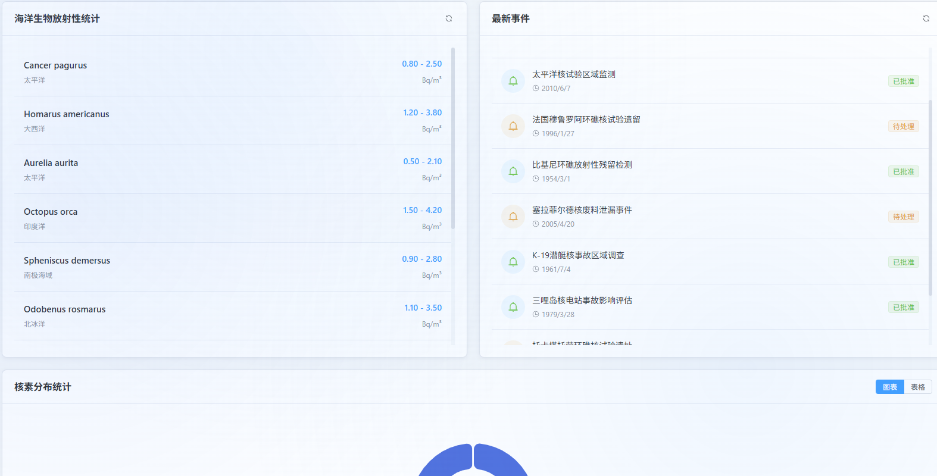
可视化数据
数据看板
提供各洋流海域的放射性物质平均浓度变化
监测全球洋流放射性浓度变化，提供预警生态风险与追溯污染源帮助
多样化信息提供
海洋生物放射性统计
最新事件
核素分布统计
梳理归纳热点事件，为需要的相关人员提供数据支持和时事概览

Slide 17
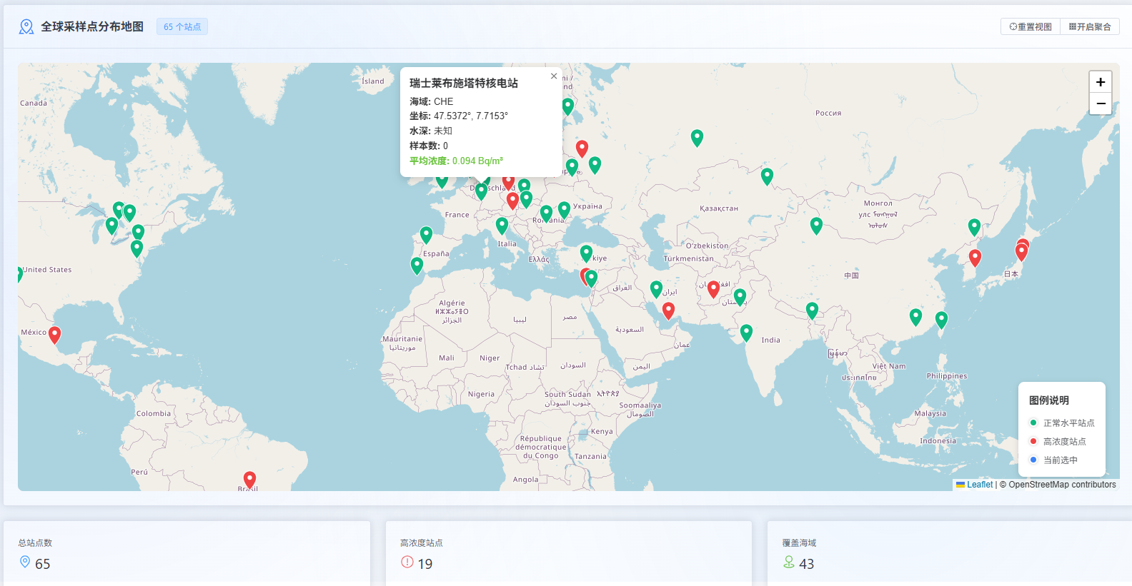
可视化数据
数字地图
Leaflet 开源地图库
世界各处核电站/采样点的地图可视化

Slide 18
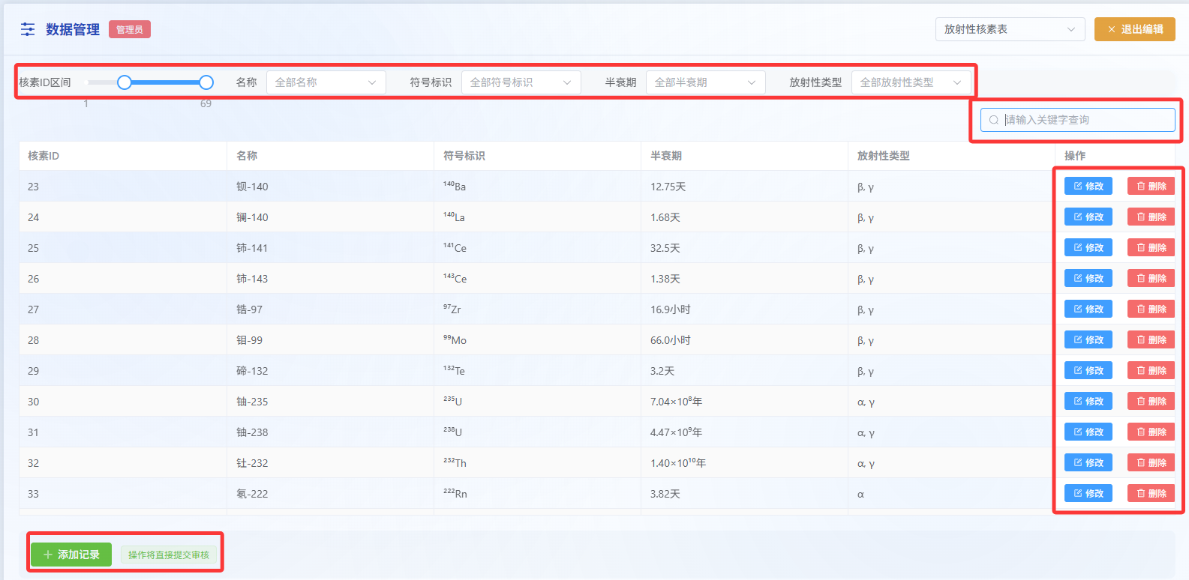
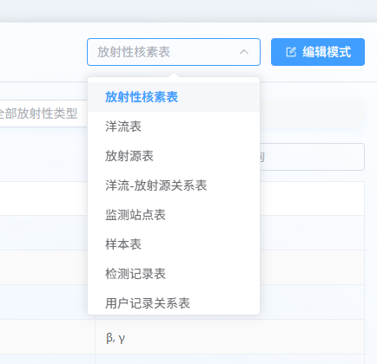
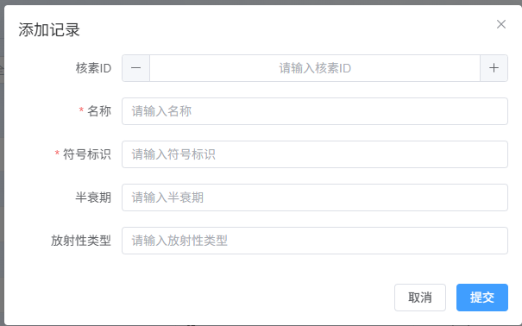
数据管理
后端数据表
数据添加
数据删除 需要管理员审核
数据修改
数据查询：提供filter范围筛选，下拉列表以及关键字搜索
构建一个“安全与质量”的双重闸口

Slide 19
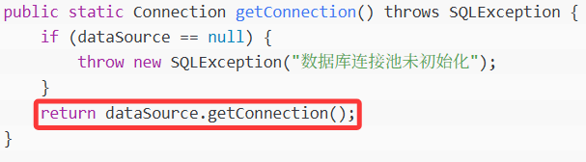
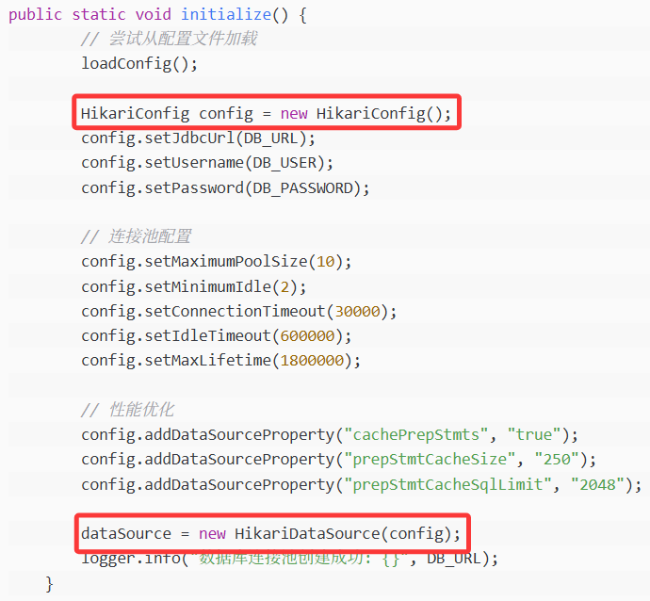
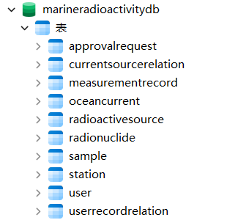
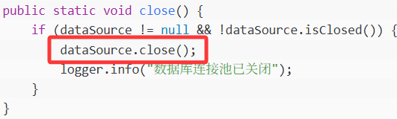
数据库连接
从池中获取连接进行操作
数据库表结构
加载配置并初始化 HikariCP 连接池
安全关闭连接池，释放所有连接

Slide 20
数据库原理课程设计期末报告
恳请老师批评指正
2351136 李盛鹏
Dec 23, 2025

